Slide 1
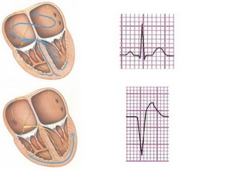
دیس ریتمی های بطنی
تا کنون در مورد ریتم‌های فوق بطنی بحث شد. ریتم‌هایی که از بطن‌ها منشاء می‌گیرند در مقایسه با ریتم‌های فوق بطنی به مراتب خطرناک‌تر هستند و مداخلات قاطعانه‌ای را نیاز دارند.
خوشبختانه با وجود خطرناک‌تر بودن این ریتم‌ها، تشخیص آن‌ها در اکثر موارد ساده‌تر از ریتم‌های فوق بطنی است.

Slide 2
ریتم‌های بطنی
همان‌طور که گفته شد، سلول‌های بطنی توانایی تولید ایمپالس‌های الکتریکی را با سرعت ذاتی حدود 40-20 ضربان در دقیقه دارا هستند.
شکل امواجی که از بطن‌ها منشاء می‌گیرند، با امواج QRS طبیعی تفاوت‌های چشم‌گیری دارند: ایمپالس‌های شکل گرفته در بطن‌ها چون سلول‌های بطنی را از مسیر غیر طبیعی و سلول به سلول دپولاریزه می‌کنند، کمپلکس QRS شکل پهن و غیر طبیعی پیدا می‌کند.
چون دهلیزها از پایین به بالا دپولاریزه می‌شوند، امواج P در صورت دیده شدن وارونه و بعد از امواج QRS دیده می‌شود. (retrograde P wave)

Slide 3
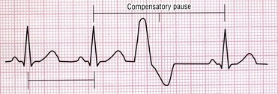
ضربان زودرس بطنی (Premature Ventricular Complex/ PVC/ Ventricular Extrasystole)
در این بی‌نظمی یک کانون نابجا در بطن‌ها قبل از اینکه گره سینوسی فرصت صدور ایمپالس بعدی را پیدا کند، یک ایمپالس صادر می‌کند که سبب دپولاریزه شدن کل ماهیچه قلب می‌شود.
PVC یک بی‌نظمی شایع می‌باشد.

Slide 4
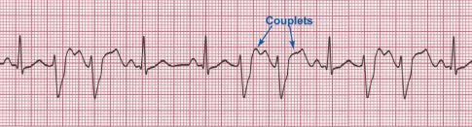
ضربان زودرس بطنی (Premature Ventricular Complex/ PVC/ Ventricular Extrasystole)
انواع ضربه هاي زودرس بطنی :
- PVC : uniform PVCهاي یک شکل بوده و داراي یک کانون می باشد.
- PVC : multiform PVCهاي چند شکل بوده و اغلب داراي چند کانون می باشد.
- Bigeminy PVC : یعنی یک ضربان عادي، بعد یک PVC PVC)یکی در میان)
- trigeminy PVC : یعنی دو ضربان عادي، بعد یک PVC PVC)دو در میان)
: quadrigeminy PVC -یعنی سه ضربان عادي، بعد یک PVC PVC)سه در میان)
- Couplet PVC: یعنی دو تا PVCپشت سرهم (جفت PV C)

Slide 5
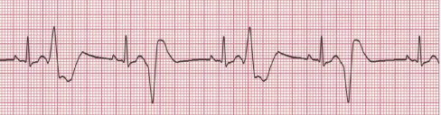
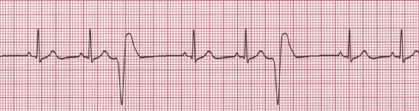
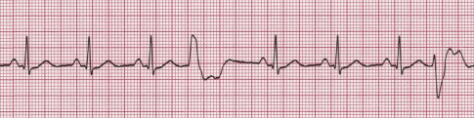
ضربان زودرس بطنی (Premature Ventricular Complex/ PVC/ Ventricular Extrasystole)

Slide 6
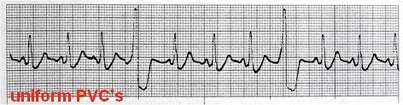
ضربان زودرس بطنی (Premature Ventricular Complex/ PVC/ Ventricular Extrasystole)
امروزه درمان دارویی به صورت روتین برای درمان PVC توصیه نمی‌شود.
همانند سایر آریتمی‌ها قدم اول شناسایی و حذف عوامل ایجاد کننده می‌باشد.

Slide 7
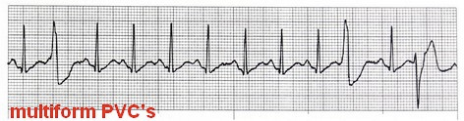
ضربان زودرس بطنی (Premature Ventricular Complex/ PVC/ Ventricular Extrasystole)
در صورت زیاد بودن تعداد PVC ها و یا ایجاد علایم بالینی، از بتابلاکرها یا داروهای ضد آریتمی مثل آمیودارون یا لیدوکایین در درمان بیمارستانی استفاده می‌شود.

Slide 8
تاکی کاردی بطنی ((Ventricular Tachycardia/ VT
اگر ریتم بطنی (Wide QRS) با سرعت بین 250-100 بار در دقیقه دیده شود، ریتم مورد نظر را تاکی‌کاردی بطنی(Ventricular Tachycardia/ VT) می‌نامند.
سه یا بیشتر از سه PVC پشت سر هم را نیزیک run of VT می‌نامند.
اگر VT کم‌تر از 30 ثانیه طول بکشد، آن را non sustained VT و اگر بیش‌تر از 30 ثانیه طول بکشد sustained VT می‌نامند.
یکی از علل مهم مرگ و میر پس از MI می باشد.

Slide 9
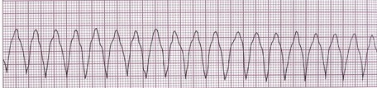
تاکی کاردی بطنی ((Ventricular Tachycardia/ VT
این ریتم، ریتم خطرناکی است که سریعاً باعث افت برون ده قلبی و کلاپس عروقی خواهد شد و نیازمند اقدامات فوری است.
اگر بیمار از نظر همودینامیکی اختلالی نداشته و هوشیار باشد، از درمان‌های دارویی ضدآریتمی مثل آمیودارون و لیدوکایین استفاده می‌شود.

Slide 10
تاکی کاردی بطنی ((Ventricular Tachycardia/ VT
اگر پالس‌های محیطی بیمار هنوز قابل لمس باشند، اما بیمار از نظر همودینامیکی دچار اختلال شده باشد، از شوک الکتریکی سینکورونایزه استفاده می‌شود.
در نهایت اگر نبض بیمار قابل لمس نباشد، سریعاً از شوک الکتریکی به شکل غیر سینکرونایزه asynchronized) DC shock/ defibrillation ( استفاده خواهد شد.

Slide 11
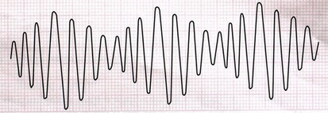
تورسادس دی پوینت (Torsades de Point)
این لغت، واژه‌ای فرانسوی و به معنای گردش دور یک نقطه می‌باشد.
این ریتم نوعی VT می باشد. این ریتم، ریتمی گذرا و خطرناک است که سریعاً به فیبریلاسیون بطنی تبدیل می‌شود. شکل این ریتم خاص و با یک نگاه قابل تشخیص است.

Slide 12
تورسادس دی پوینت (Torsades de Point)
درمان:
اصلاح اختلالات الکترولیتی
قطع مصرف داروهای طولانی کننده فاصله QT
سولفات منیزیوم
شوک الکتریکی

Slide 13
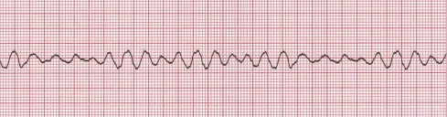
فیبریلاسیون بطنی (Ventricular Fibrillation)
در این ریتم سلول‌های بطنی یک سری ارتعاشاتی را از خود نشان می‌دهند که هیچکدام منجر به یک انقباض کامل در عضله قلب نمی‌شود.
در نتیجه روی ECG هیچ‌کدام از اجزای الکتروکاردیوگرام دیده نمی‌شود و در عوض امواج سازمان نیافته‌ای مشاهده می‌گردد.

Slide 14

فیبریلاسیون بطنی (Ventricular Fibrillation)
درمان:
این ریتم سریعاً باید با DC shock به صورت غیر سینکرونایزه درمان شود.
هرگونه تعلل در این کار سبب مرگ بیمار خواهد شد.

Slide 15
دفیبریلاتور
دو نوع شوک داریم :
دفیبریلاسیون: شوک حداکثر دوز یعنی 200ژول با انواع بای فازیک و 360 ژول با الکتروشوک های قدیمی
الکتروکاردیوورژن: یک شوک سینکرونایزه است که دوز آن قابل تنظیم است.
*دستگاه AED فقط شوک نوع 1 را به بیمار می دهد*

Slide 16
دستگاه AED
با توجه به این که دستگاه AED جهت تمامی ریتم های تورسادس دی پوینت، VT و VF شوک را توصیه می کند:
به همه موارد VF باید شوک داده شود. و در درمان موارد VF تغییر خاصی لازم نیست.
ولی در موارد VT نبض بیمار چک شود در صورتیکه نبض ندارد مانند VF شوک داده شود ولی در صورت داشتن نبض یا علائمی دال بر وجود نبض مثل تنفس، تکان خوردن و ... ، شوک داده نشود.

